Slide 1




TRƯỜNG TIỂU HỌC QUẢNG TIÊN
CHÀO MỪNG QUÝ THẦY CÔ
VỀ DỰ GIỜ THĂM LỚP
Môn Tiếng Việt lớp 3
BÀI 17: ĐỒ ĐẠC TRONG NHÀ (T3)
Giáo viên:
Lớp: 3

Slide 2


Slide 3
Thứ……ngày…..tháng…..năm…….
TIẾNG VIỆT
Bài 17: ĐỒ ĐẠC TRONG NHÀ (T3)
1. Nghe – Viết.
Em yêu đồ đặc trong nhà
Cùng em trò chuyện như là bạn thân
Cái bàn kể chuyện rừng xanh
Quạt nan mang đến gió lành trời xa.
Đồng hồ giọng nói thiết tha
Nhắc em ngày tháng thường là trôi mau
Ngọn đèn sáng giữa trời khuya
Như ngôi sao nhỏ gọi về niềm vui.
Phan Thị Thanh Nhàn

Slide 4
Thứ……ngày…..tháng…..năm…….
TIẾNG VIỆT
Bài 17: ĐỒ ĐẠC TRONG NHÀ (T3)
2. Viết từ khó.
trò chuyện, rừng xanh, quạt nan, thiết tha, trời khuya.
3. Đổi vở, soát lỗi cho nhau.
Hai bạn trong bàn đổi vở và soát lỗi cho nhau.

Slide 5
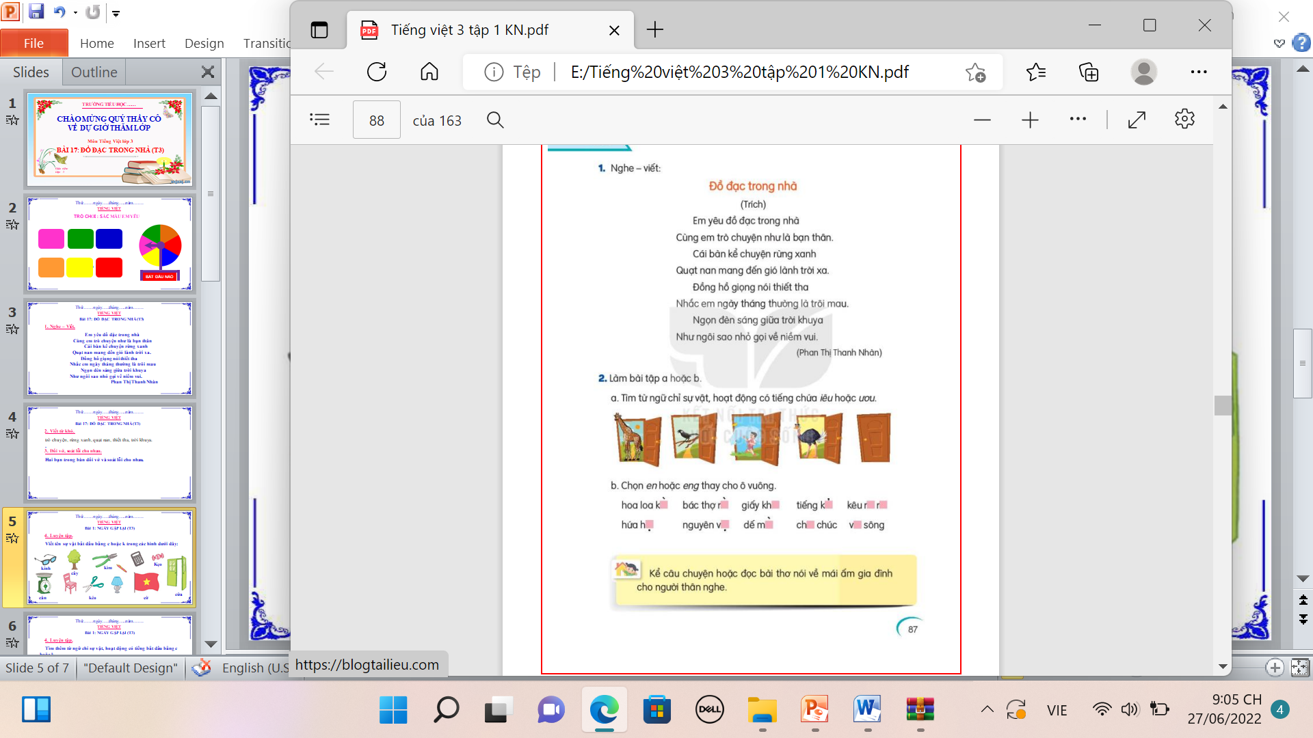
Thứ……ngày…..tháng…..năm…….
TIẾNG VIỆT
Bài 17: ĐỒ ĐẠC TRONG NHÀ (T3)
4. Luyện tập.
hươu
khướu
diều
Đà điểu

Slide 6
Thứ……ngày…..tháng…..năm…….
TIẾNG VIỆT
Bài 1: NGÀY GẶP LẠI (T3)
4. Luyện tập.
b) Chọn en hoặc eng thay cho ô vuông.
Hoa loa kèn bác thợ rèn giấy khen tiếng kèn
Hứa hẹn nguyên v ẹn dế mèn chen chúc

Slide 7

XIN CHÂN THÀNH CẢM ƠN
QUÝ THẦY CÔ GIÁO VÀ CÁC EM
Notes:
7

